Slide 1

  Өләшәм күңел җылысын
  Көндезен, кич һәм иртә.
  Бүлә белсәң, бүлеп була,
  Юмартлыкка ни җитә!
  Юк минем алтыным, көмешем,
  Юк миндә миллионнар –
  Күңелем байлыгым – хисләрем
  Мә, алыгыз, оланнар!
  Алып, сез дә өләшегез,
  Җылынсын өшегәннәр.
  Бер шатлыкны ике итә
  Җылылык өләшкәннәр.
  Вәсимә Хәйруллина
Кул тотышып дуслар, басыйк әле,
Нинди матур булды түгәрәк.
Әйтерсең лә ләйсән яңгыр кебек
Тамчы тама җиргә сибәләп.

Slide 2
Унсигезенче май.
Контроль диктант.
Абдулла Алиш.

Slide 3
Абдулла Алиш – балалар язучысы. Ул балалар өчен бик күп әсәрләр язган. Аның әкиятләрен нәниләр яратып укый.
Абдулла Алиш Бөек Ватан сугышында катнашкан һәм әсирлеккә эләккән. Ул әсирлектә шагыйрь Муса Җәлил белән бергә булган. Алар дошманга каршы бергәләп көрәшкәннәр. Фашистлар аларны җәзалап үтергәннәр.
Абдулла Алиш халкыбызның курку белмәс батыр улы булган. Ул безнең күңелләребездә мәңге сакланыр.

Slide 4
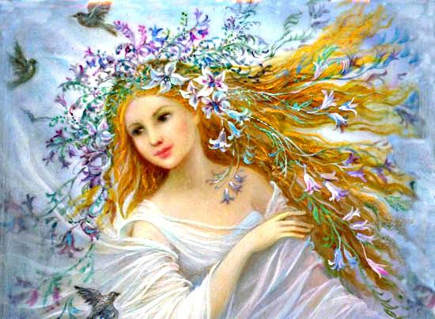
Модельнең шапкасы ничек атала?
ҖӨМЛӘ
Җөмлә нәрсәне белдерә?
Тәмамланган уйны белдерә
Җөмлә ахырында нинди тыныш билгеләре куела?
. ? !
Әйтелү максаты буенча нинди җөмләләр була?
Хикәя, сорау, өндәү, тойгылы

Slide 5


